Slide 1
NUCLEO
DELLE CELLULE EUCARIOTE

Slide 2
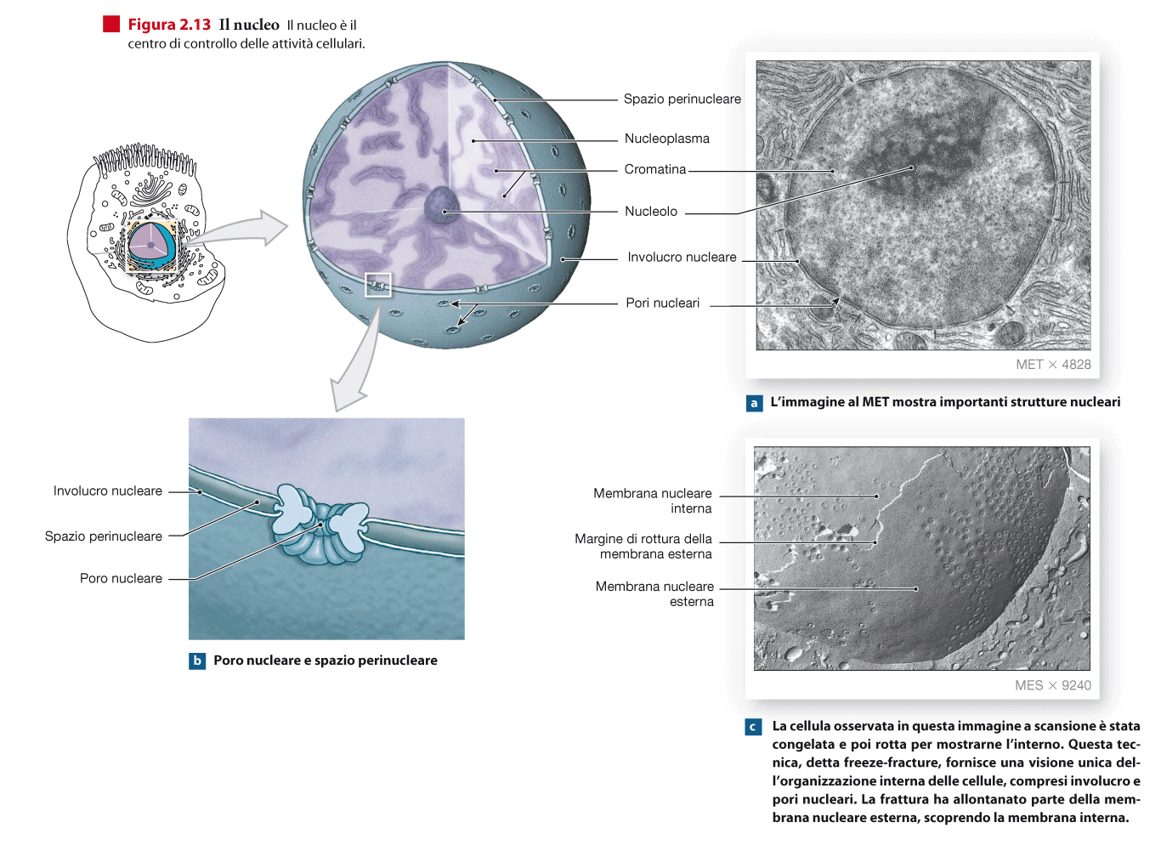

Slide 3
NUCLEO DELLE CELLULE EUCARIOTE
È l’ organulo, che contiene il GENOMA dell’ essere vivente eucariota, separato dal Citoplasma dalla MEMBRANA (definita «CISTERNA») PERINUCLEARE, collegata al RETICOLO ENDOPLASMICO del Sistema Citocavitario.
Il Genoma è costituito da ACIDO DESOSSIRIBONUCLEICO, associato a molecole proteiche, e si organizza nella CROMATINA (più o meno addensata).
Quando avviene la DIVISIONE CELLULARE, per garantire la riproduzione della cellula stessa, il Genoma si addensa nei CROMOSOMI (nella Specie Umana in numero di 46, o, meglio, 23 coppie).
Nel nucleo si possono riscontrare 1 o piu’ NUCLEOLI (sede di produzione dell’ rRNA, Acido Ribonucleico RIBOSOMIALE).
Molecole di mRNA, Acido Ribonucleico MESSAGGERO

Slide 4
CROMATINA NUCLEARE
DIFFERENTI LIVELLI ORGANIZZATIVI
IN DIFFERENTI FASI FUNZIONALI
DELLA CELLULA

Slide 5
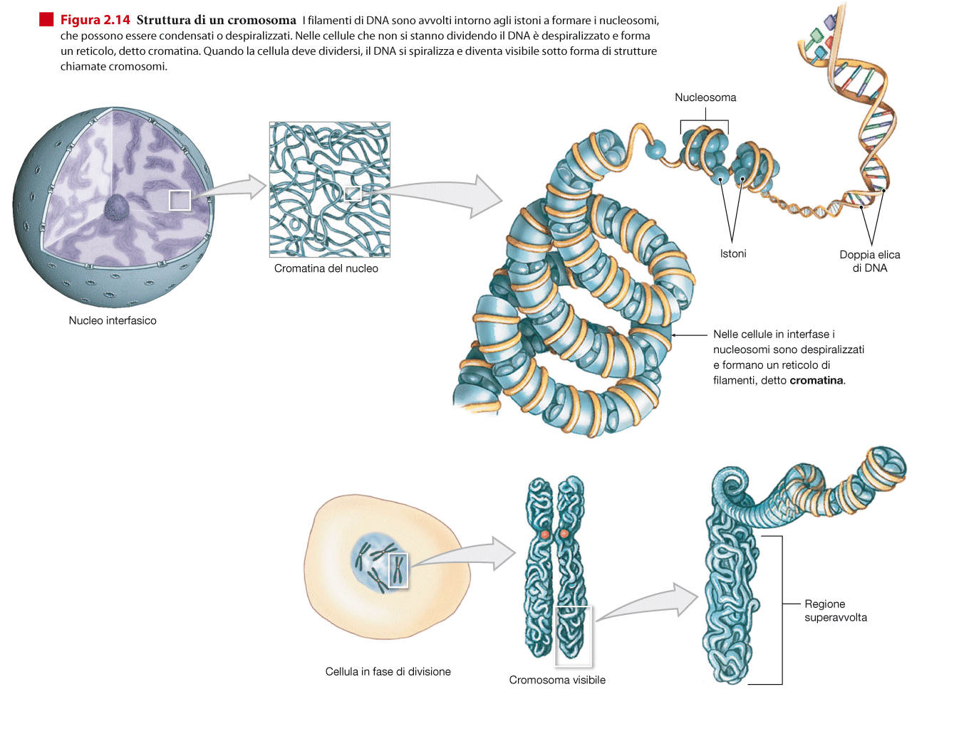

Slide 6
SISTEMA CITOCAVITARIO
Consta di un complesso di cisterne intracellulari. Vi si descrivono:
RETICOLO ENDOPLASMICO (ENDOPLASMATICO) suddiviso in:
* RUGOSO o GRANULARE, associato ad organuli intracellulari (RIBOSOMI), coinvolto nella BIOSINTESI di MOLECOLE PROTEICHE;
* LISCIO, coinvolto nella BIOSINTESI di MOLECOLE LIPIDICHE, come pure nei processi di Detossificazione.
- APPARATO DI GOLGI: riceve vescicole che si staccano dal Reticolo Endoplasmico, per fornire molecole Proteiche e/o Lipidiche di catene GLUCIDICHE.

Slide 7
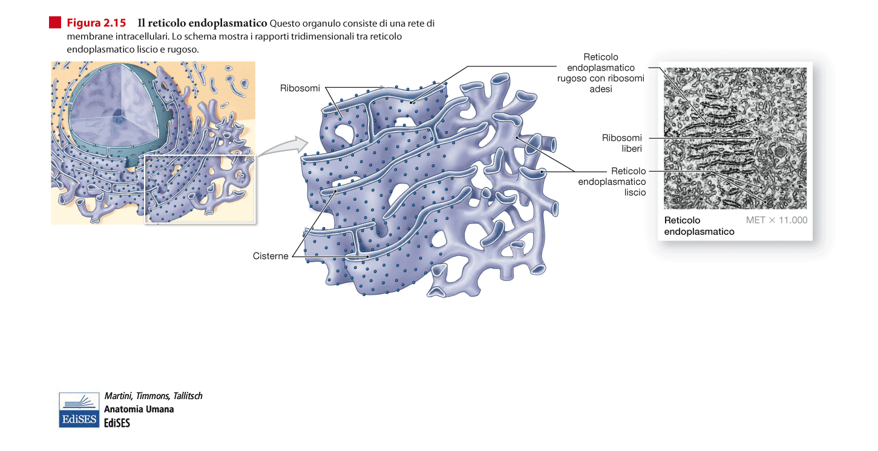

Slide 8
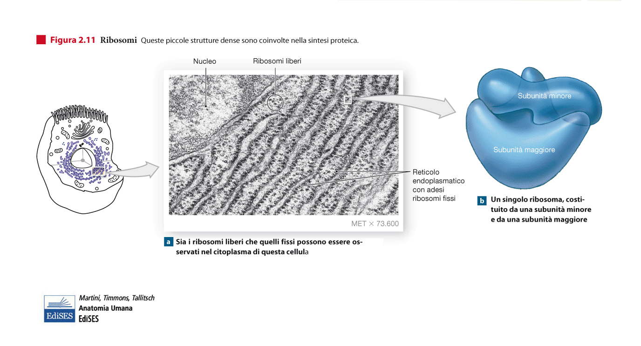
RIBOSOMI
Organuli costituiti da 2 SUBUNITA’ di rRNA, coinvolti nella BIOSINTESI PROTEICA
Possono essere sia LIBERI nel Citoplasma, sia ASSOCIATI al Reticolo Endoplasmico Rugoso

Slide 9
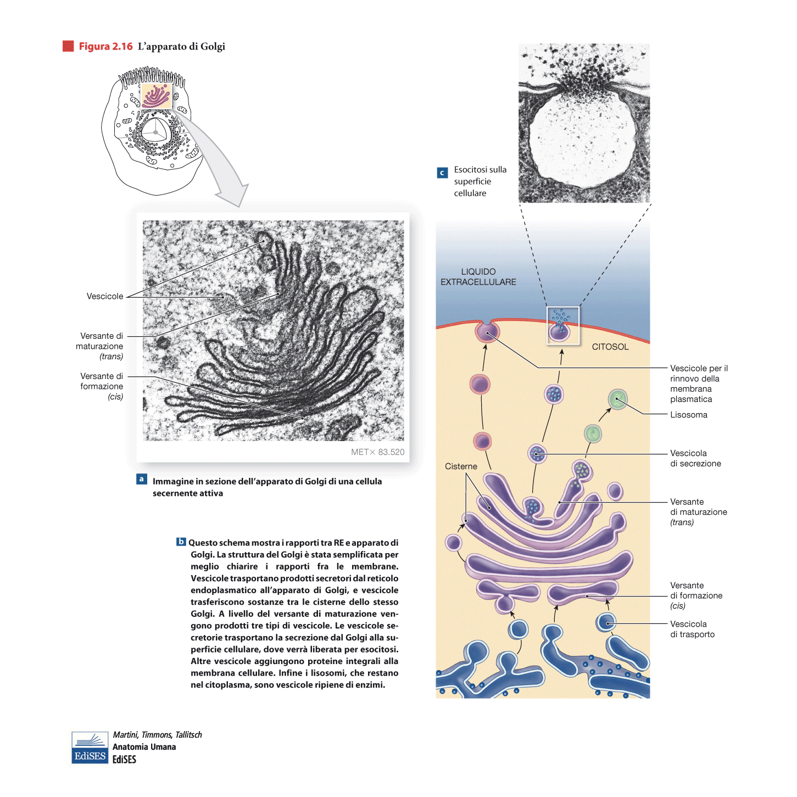

Slide 10
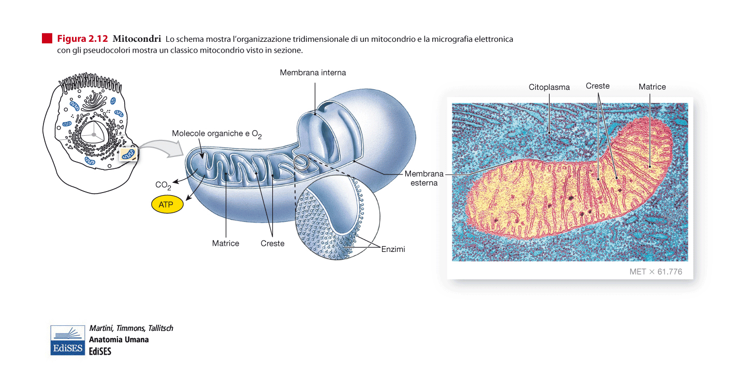
MITOCONDRI
Organuli delimitati da una MEMBRANA ESTERNA ed una INTERNA (molto ripiegata su stessa in CRESTE).
Vi si localizzano i processi biologici che provvedono a produrre ENERGIA necessaria a far funzionare numerosi processi biologici cellulari.
L’ energia viene prodotta dalla «demolizione» di molecole di ATP (AdenosinTriFosfato)

Slide 11
DIVISIONE CELLULARE
Avviene secondo due DIFFERENTI PROCESSI :
MITOSI: da una cellula-madre si ottengono DUE cellule-figlie che contengono lo stesso numero di cromosomi proprio della specie (nell’ Uomo 46 cromosomi ossia 23 coppie, corredo cromosomico DIPLOIDE);
MEIOSI: è propria delle cellule delle GONADI (Ovaio con gli Ovociti e Testicolo con gli Spermatozoi), che devono ridurre alla metà il loro contenuto di DNA e, di conseguenza, dei cromosomi (che saranno 23, corredo cromosomico APLOIDE).
Ciò è necessario per potere ripristinare il numero di 46 cromosomi quando Ovocita e Spermatozoo, fondendosi, daranno luogo alla prima cellula (ZIGOTE) di un nuovo individuo

Slide 13
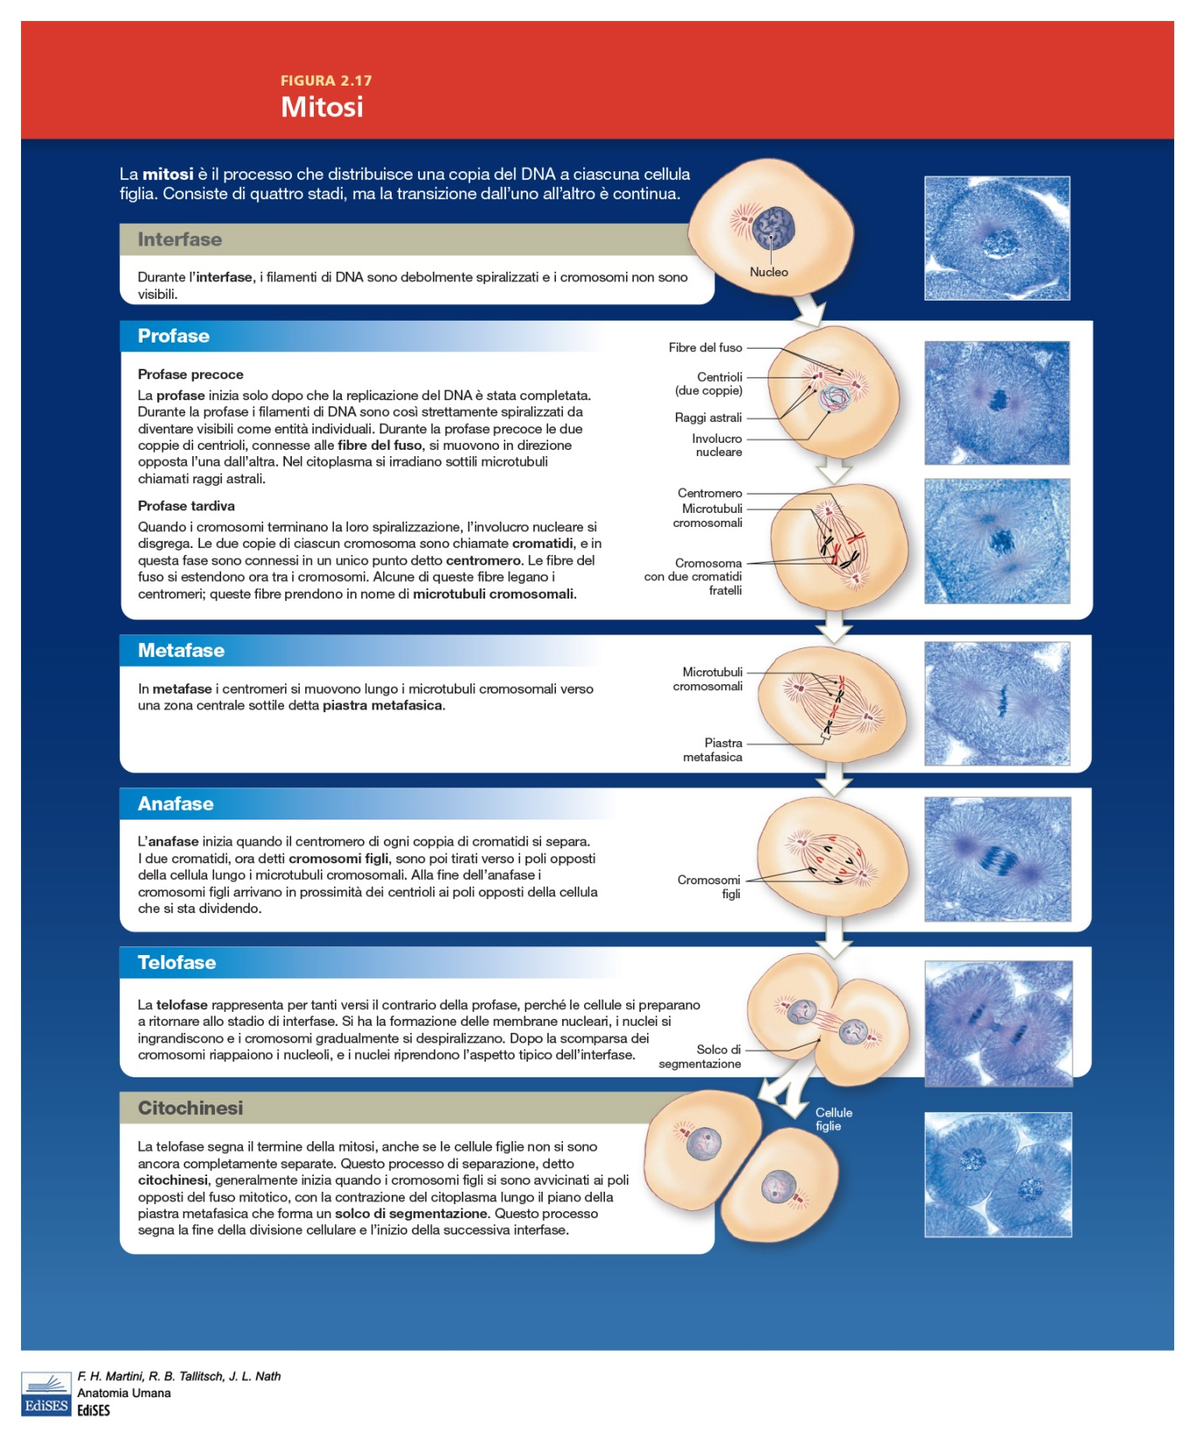
MITOSI

Slide 14
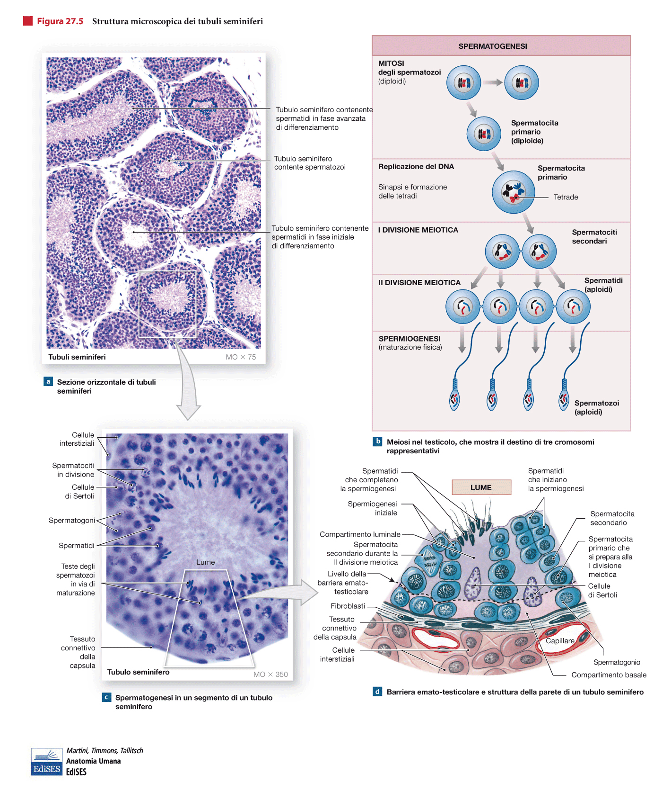
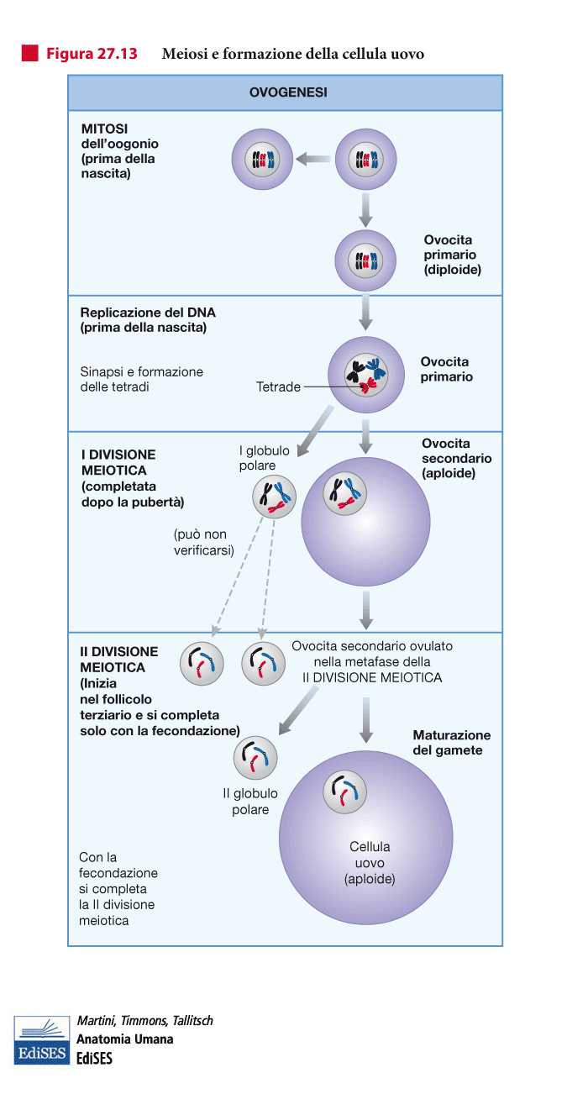
MEIOSI e GAMETOGENESI

